Slide 1
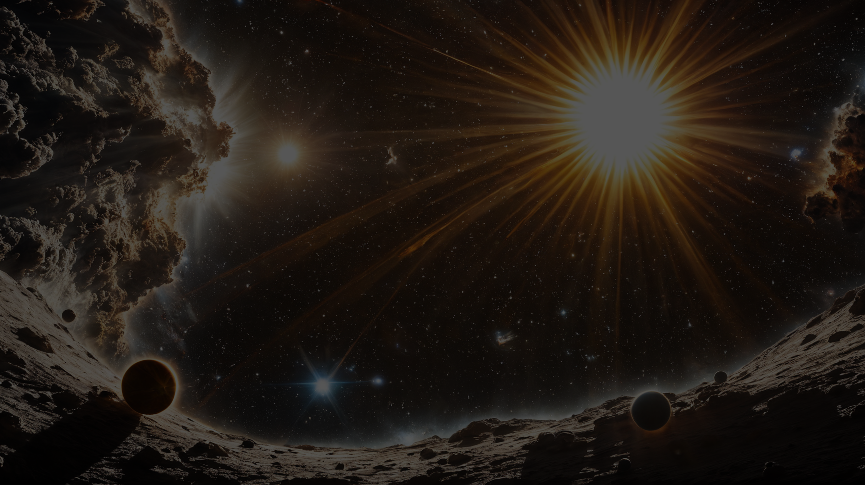

Sun in your pocket

Slide 2
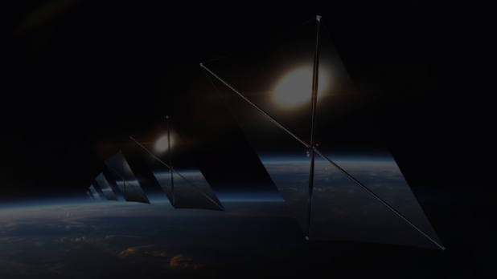

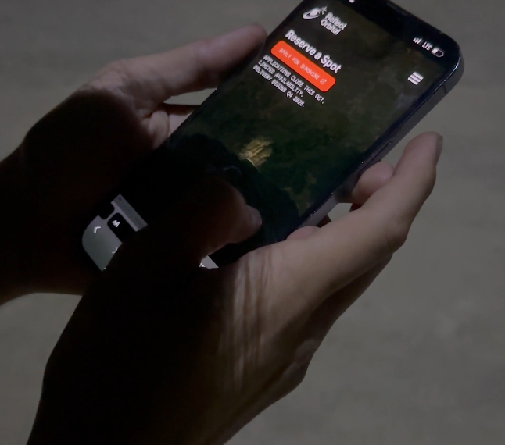
Основная идея
Идея
Спутники, которые смогут отражать солнечный свет и точечно подавать его на Землю по требованию
APPLY FOR SUNSHINE

Slide 3
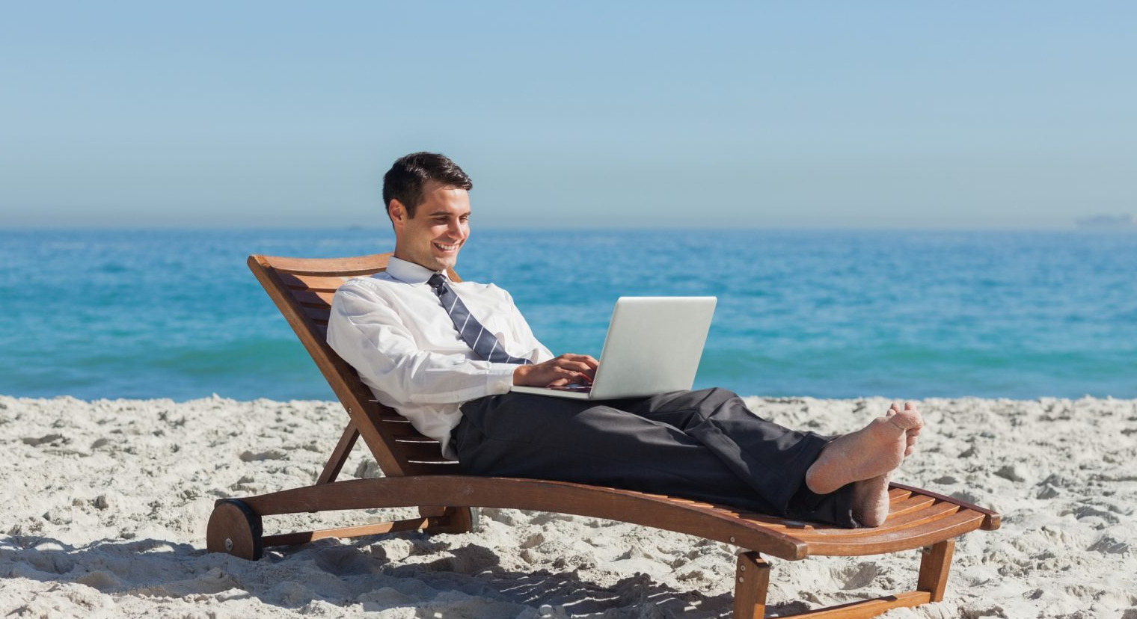
Команда
Степан Герасимов - CEO
Ойкин Даниил - CTO
Руслан Арибжанов - web-дизайнер
Александр Чижов - финансист, маркетолог
Константин Булгаков - web-разработчик
Вячеслав Широков - аэрокосмический инженер
Матвей Толкачёв - инженер по производству
Вячеслав Захаров - оптический инженер

Slide 4
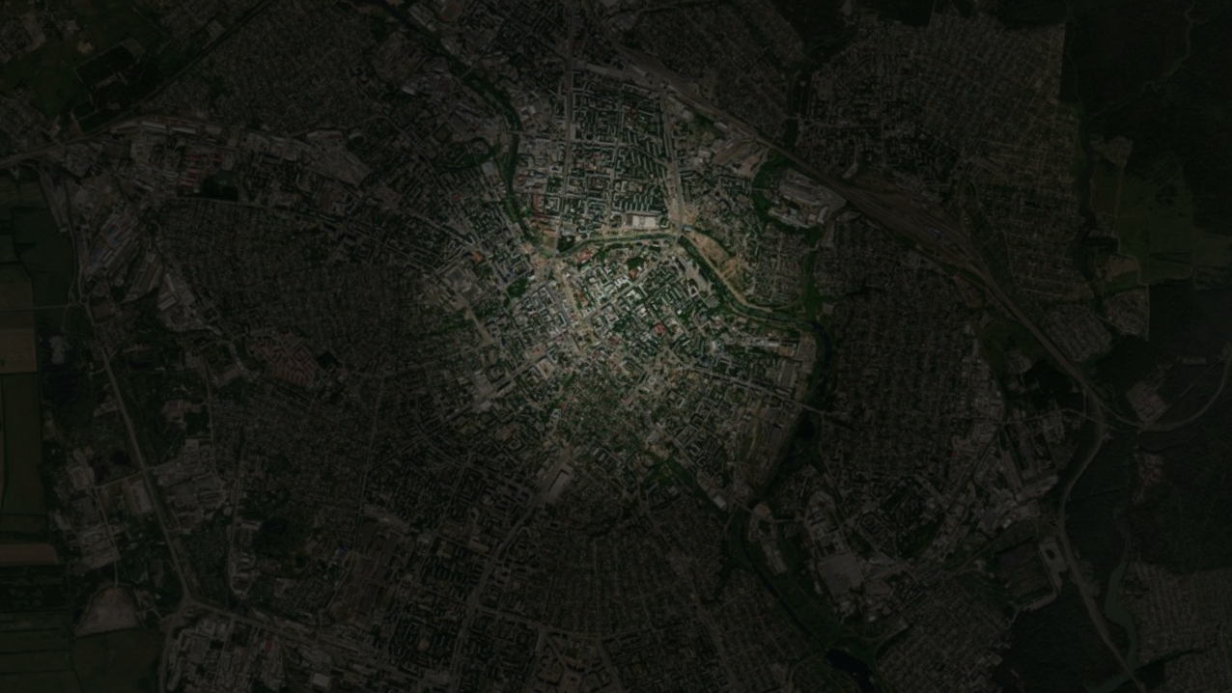

Демо
ДА БУДЕТ СВЕТ
56.999902, 40.986411

Slide 5


Slide 6
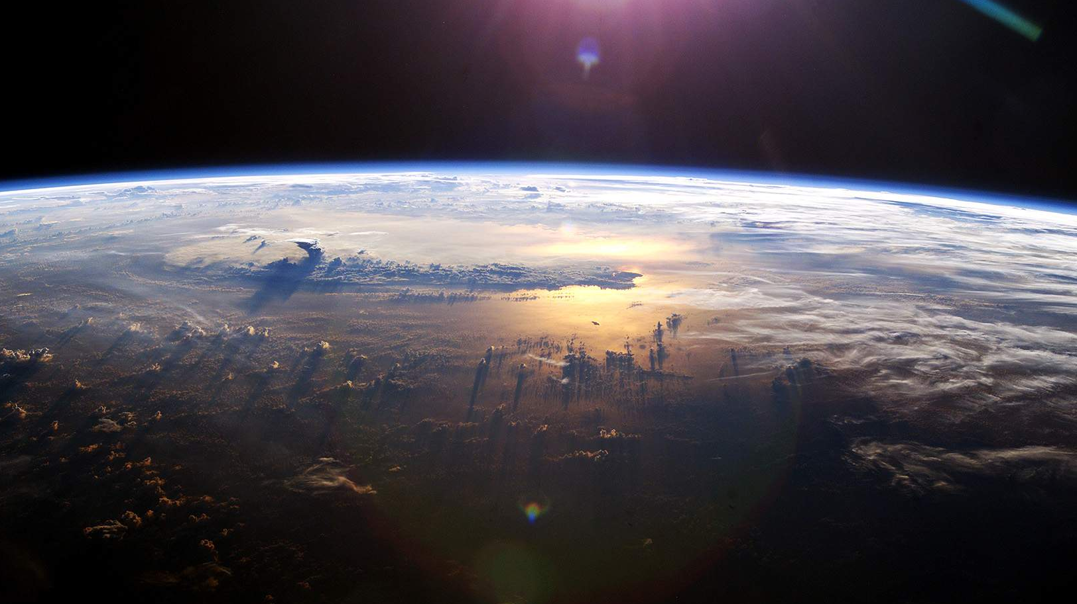
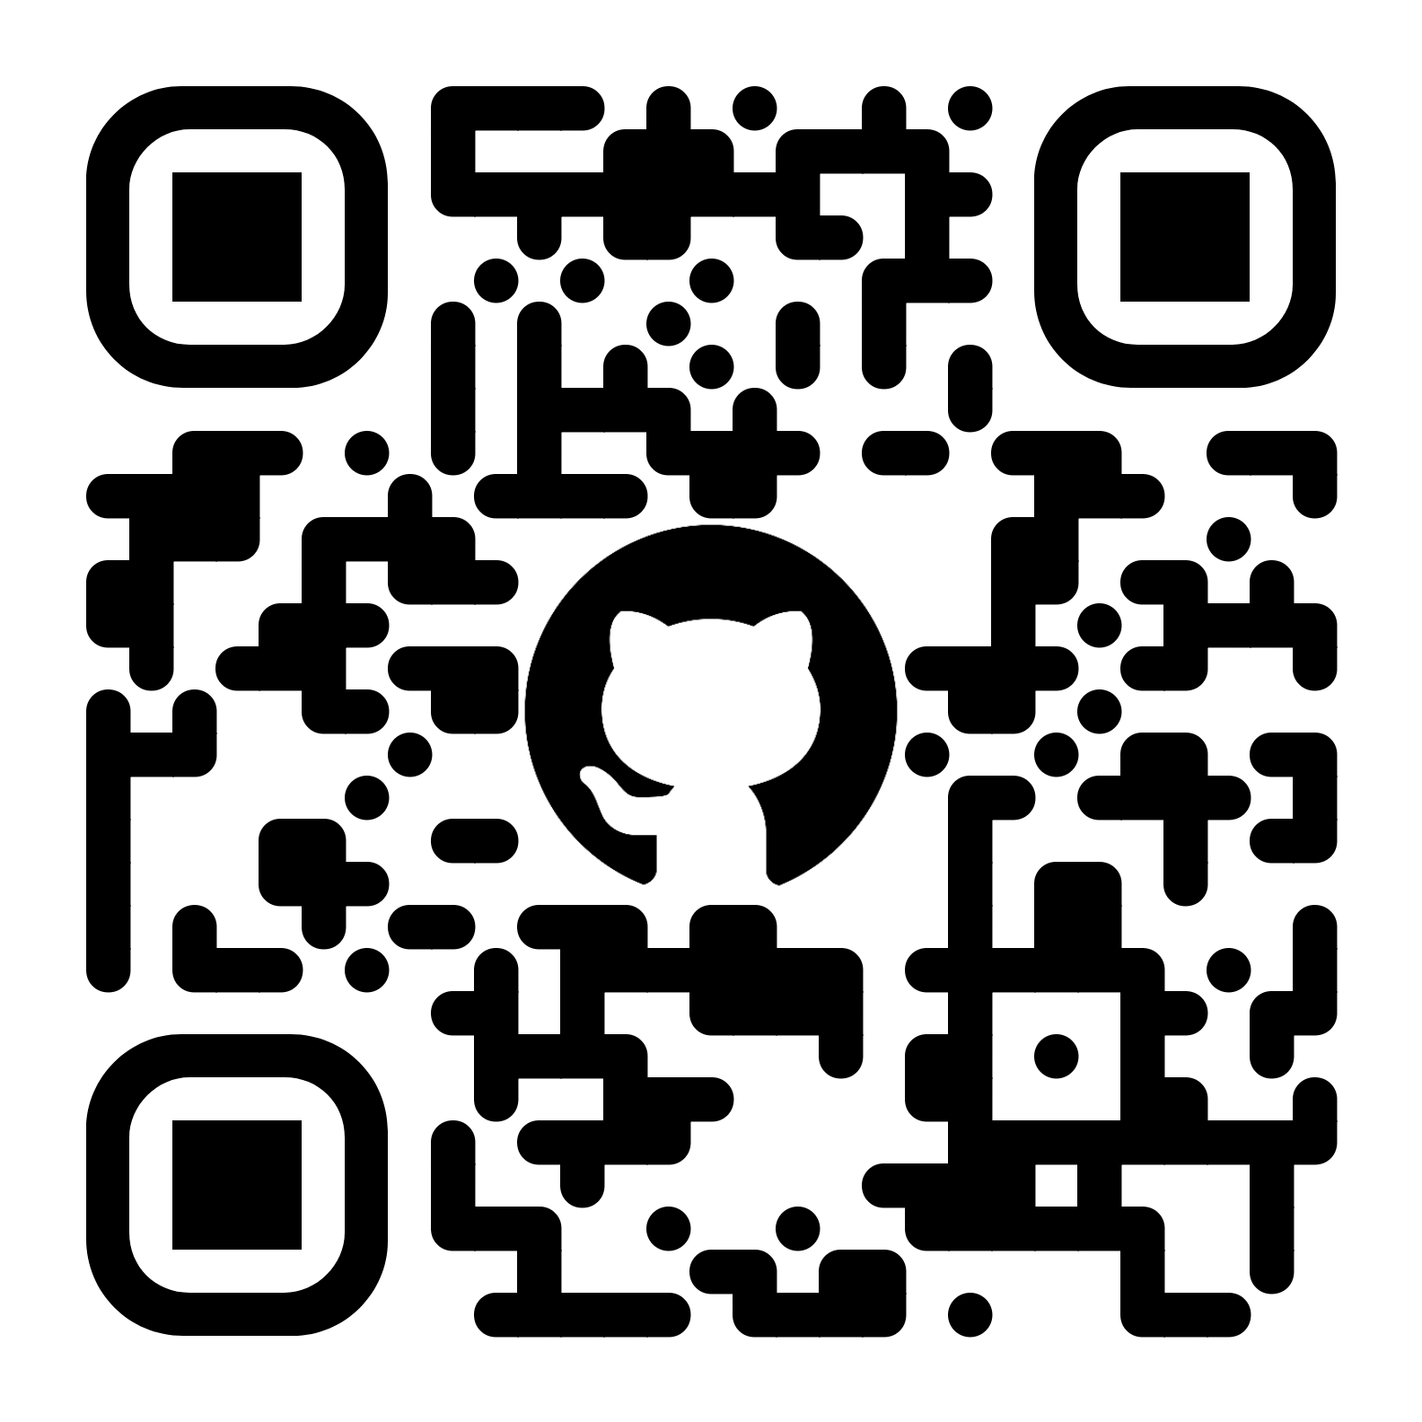
Спасибо!
Наша команда открыта к сотрудничеству
С радостью ответим на любые вопросы
SUNSPOT 2025. All Rights Reserved

